Slide 1
Экскурсия как одна из форм внеклассной работы

Slide 2
Час классного руководителя (классный час) - это форма воспитательной работы классного руководителя в классе, при которой ученики принимают участие в специально организованной деятельности, способствующей формированию у них системы отношений к окружающему миру.

Slide 3
Формы классного часа
Путешествия
Диспут
Викторина
Интерактивная игра
Экскурсия

Slide 4
Исторические и памятные места
Историко-краеведческие
Природоведческие

Slide 5
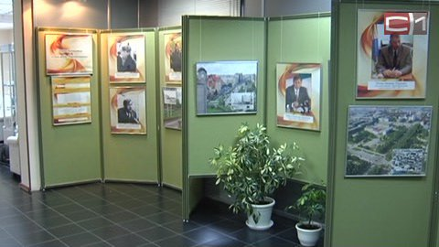
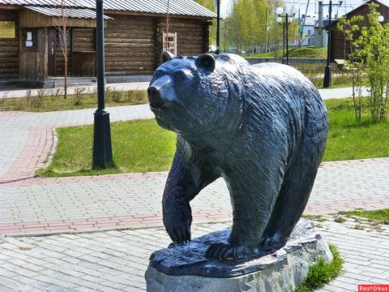
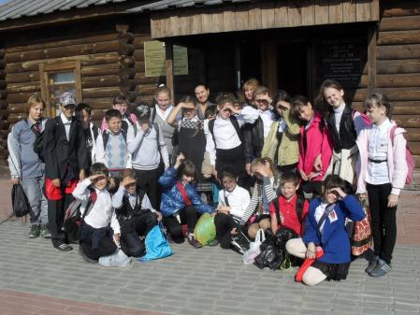
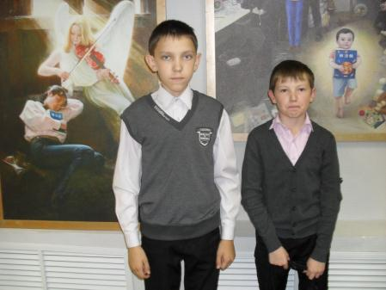

Slide 6
